Slide 1
Открытый урок
«Лексика и фразеология. Лексическое значение слова.»

Slide 2
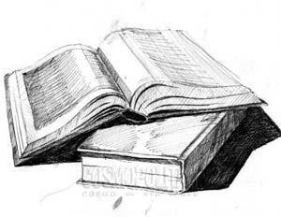
Цели:
обобщение и повторение раздела «Лексика»;
знакомство учащихся со сферами употребления русской лексики;
закрепление навыков правописания.

Slide 3
Эпиграф:
«Тысячелетиями накапливаются
и вечно живут в слове
несметные сокровища человеческой
мысли и опыта»
(М. А. Шолохов)

Slide 4
Лексика – это словарный состав языка,
какого-нибудь его стиля,
сферы, а также чьих- нибудь
произведений , отдельного
произведения.

Slide 10
Утро
Звезды меркнут и гаснут. В огне облака.
Белый пар по лугам расстилается.
По зеркальной воде, по кудрям лозняка
От зари алый свет разливается.
Дремлет чуткий камыш. Тишь, безлюдье вокруг.
Чуть приметна тропинка росистая.
Куст заденешь плечом – на лицо тебе вдруг
С листьев брызнет роса серебристая.
Потянул ветерок, воду морщит–рябит.
Пронеслись утки с шумом и скрылися.
Далеко-далеко колокольчик звенит,
Рыбаки в шалаше пробудилися.
Сняли сети с шестов, вёсла с к лодкам несут.
А восток всё горит-разгорается.
Птички солнышко ждут, птички песни поют,
И стоит себе лес, улыбается.
Вот и солнце встаёт, из-за пашен блестит,
За морями ночлег свой покинуло.
На поля, на луга, на макушки ракит
Золотыми потоками хлынуло.
Едет пахарь с косой, едет – песню поёт.
По плечу молодцу всё тяжёлое…
Не боли ты, душа! Отдохни от забот!
Здравствуй, солнце да утро весёлое!
И.С. Никитин

Slide 11
Лексические и синтаксические особенности.
Олицетворение – это разновидность метафоры.
Олицетворение – это стилистический приём,
с помощью которого неодушевлённые предметы,
явления природы, отвлечённые понятия представляют
в образе человека или другого живого существа.
Улыбнулась солнцу сонная земля..

Slide 12
Ответы:
пар расстилается; по кудрям лозняка (ивовый куст);
дремлет чуткий камыш; свет разливается; брызнет роса серебристая; потянул ветерок; воду морщит-рябит; восток всё горит-разгорается; золотыми потоками хлынуло; утро весёлое.

Slide 13
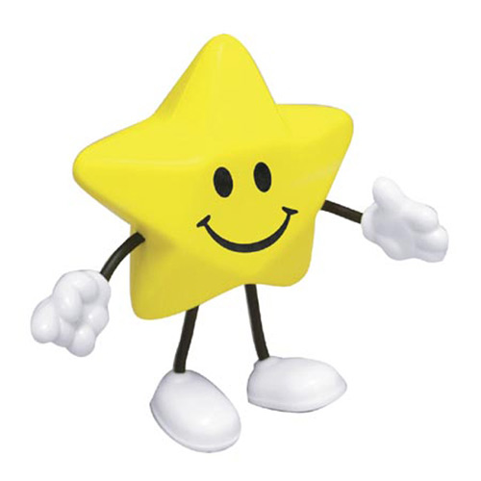
Эпитеты – определение, прибавляемое
к названию предмета
для большой
изобразительности.

Slide 14
Ответы:
по зеркальной воде; алый свет;
чуткий камыш;
роса серебристая; золотыми потоками; утро веселое.

Slide 15
Ответы:
алый – багровый, багряный, пунцовый, пурпурный, рубиновый, коралловый, кумачовый.

Slide 16
Инверсия – обратный
порядок слов.

Slide 17
Ответы:
Дремлет чуткий камыш;
Пронеслись утки с шумом и скрылись;
Едет пахарь с косой.

Slide 18
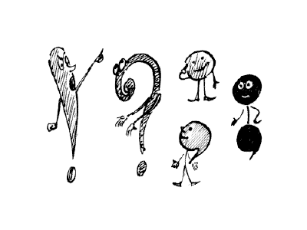
Знаки препинания:
«,» - обозначает паузу;
«.» – в конце предложения – завершённость или более
глубокую паузу;
«-» – результативность действия;
«…» – указывает на незавершённость интонации;
«!» – знаки передаёт мольбу.

Slide 19
Ответы:
небо в звёздах; верить в свою звезду; звезда экрана;
пятиконечная звезда; звезда на погонах;
морская звезда.

Slide 20
Утро
Звезды меркнут и гаснут. В огне облака.
Белый пар по лугам расстилается.
По зеркальной воде, по кудрям лозняка
От зари алый свет разливается.
Дремлет чуткий камыш. Тишь, безлюдье вокруг.
Чуть приметна тропинка росистая.
Куст заденешь плечом – на лицо тебе вдруг
С листьев брызнет роса серебристая.
Потянул ветерок, воду морщит–рябит.
Пронеслись утки с шумом и скрылися.
Далеко-далеко колокольчик звенит,
Рыбаки в шалаше пробудилися.
Сняли сети с шестов, вёсла с к лодкам несут.
А восток всё горит-разгорается.
Птички солнышко ждут, птички песни поют,
И стоит себе лес, улыбается.
Вот и солнце встаёт, из-за пашен блестит,
За морями ночлег свой покинуло.
На поля, на луга, на макушки ракит
Золотыми потоками хлынуло.
Едет пахарь с косой, едет – песню поёт.
По плечу молодцу всё тяжёлое…
Не боли ты, душа! Отдохни от забот!
Здравствуй, солнце да утро весёлое!
И.С. Никитин

Slide 21
Сгруппируйте парами антонимы.
1.Явный.2.Активный.3.Ничтожный.4.Вечность.
5.Вперед.6.Всегда.7.Высоко. 8.Завышать. 9.Круто. 10.Твёрдый. 11.Нужда. 12.Подлинный. 13.Мгновнеие. 14.Пассивно. 15.Скрытый. 16.Великий. 17.Назад. 18.Занижать. 20.Полого. 21.Мягкий. 22.Достаток. 23.Поддельный.
24.Низко.

Slide 22
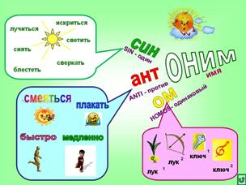
Ответы
1-15; 2-14; 3-16; 4-13; 5-17;
6-18; 7-24; 8-19; 9-20; 10-21;
11-22; 12-23.

Slide 23
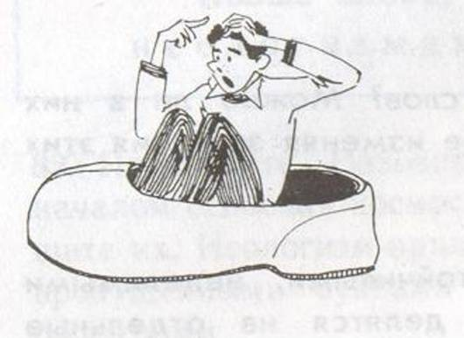
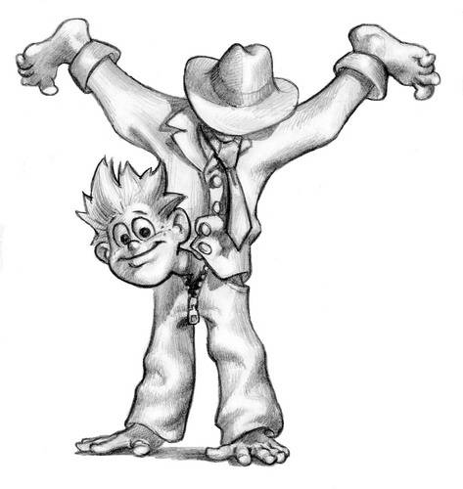
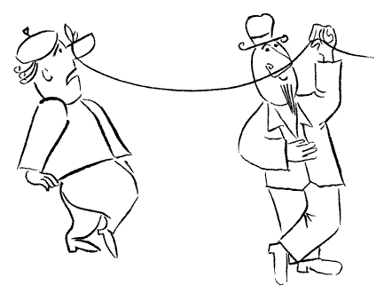
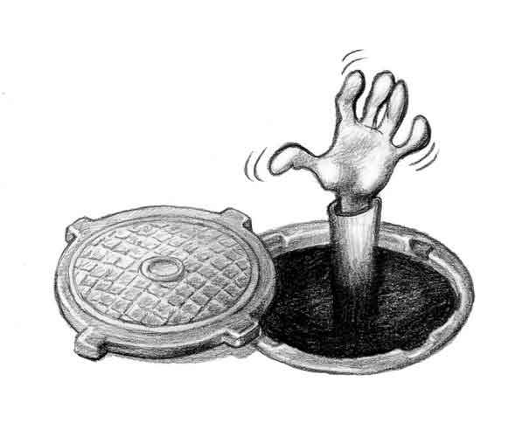

Slide 24
С помощью комбинации «буква-цифра» укажите те крылатые слова,
значение которых поясняется.
А) То, что порождает ссору.
Б) Непонятное, загадочное существо,
странный человек.
В) Мерка, под которую насильственно
подгоняется что-нибудь.
Г) Мир поэзии, поэтов.
Д) Самовлюблённый человек.
Е) Злой, свирепый надсмотрщик, страж.
Ж) Бесследно исчезнуть из памяти людей.
З) Неугасимое стремление к достижению
высоких целей в науке, искусстве,
общественной работе.
И) О запутанном стечении обстоятельств.
К) Правосудие.
Л) Неосуществимая, несбыточная и
странная мечта.
М) Дар врагу с целью его погубить.
1. Ахиллесова пята.
Геростратова слава.
Дамоклов меч.
Кануть в Лету.
Муки Тантала.
Одиссея.
Пегас.
Прокрустово ложе.
Сфинкс.
Фемида.
Фортуна.
Цербер.
Бочка Данаид.
Гордиев узел.
Елисейские поля.
Между Сциллой и Харибдой.
Немезида.
Парнас.
Пиррова победа.
Прометеев огонь.
Троянский конь.
Нарцисс.
Химера.
Яблоко раздора.

Slide 25
Ответы
А-24; Б-9; В-8; Г-18; Д-22;
Ж-4; З-20; И-14; К-10;
Л-23; М-21.

Slide 26
Спасибо за внимание!

